Slide 1
БлагоДарю за Победу
Муниципальное общеобразовательное учреждение «Средняя общеобразовательная школа с. Кутьино Новобурасского района Саратовской области»
Социальный проект
Ответственный :Зам по ВР
Егина О. В.

Slide 2
Списки тружеников тыла
Новопольцева Мария Ильинична - 02.09.1926 г.
Токарева Мария Ивановна -18.09.1929 г.
Токарева Елизавета Ивановна -01.12.1926 г.
Халова Вера Ивановна -25.06.1928 г.
Новопольцева Валентина Константиновна -02.01.1932 г.
Горячева Анастасия Ивановна – 26.04.1931 г.
Шкарина Федосия Яковлевна – 27.04.1925 г.
Бородачева Вера Ивановна – 17.11. 1928 г.

Slide 3
Списки вдов погибших и умерших инвалидов и участников ВОВ
Халова Вера Ивановна – 25.06.1928 г.
Каткова Мария Николаевна – 30.03.1927 г.
Объедкова Вера Петровна – 19.01.1926 г.
Кутьина Александра Кузьминична – 08.02.1930 г.

Slide 4
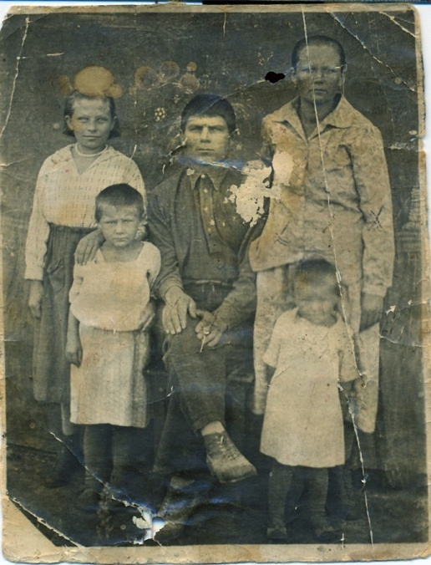
Горячева Анастасия Ивановна
Горячева Анастасия Ивановна родилась в с. Лысовка Петровского района в 1931 году 26 апреля. Отец её Иван Егорович Тихонов был призван на фронт в 1941 году. Воевал пехотинцем. В 1943 году пропал без вести. Мать Тихонова Александра Павловна осталась вдовой с двумя дочерьми и двумя сыновьями. К тому времени, семья жила уже на станции «Подснежная». С малых лет дети помогали матери по хозяйству, старшая сестра и Анастасия следили за младшими братьями. А также ходили кроме школы на работу. Грузили зерно, убирали урожай. Помогали, чем могли нашей Красной Армии.
В 1949 году Анастасия Ивановна поехала учиться на киномеханика в город Саратов.
В 1950 году начала работать на кинопередвижке. С 1951 года по 1993 год проработала киномехаником в сельском клубе с. Кутьино. Анастасия Ивановна имеет трудовой стаж 43 года.
Уйдя на пенсию, помогала детям растить внуков. Их у нее шестеро, да и правнучки уже две.
Записали учащиеся 1-2 класса
Классный руководитель: Егина О. В.

Slide 5
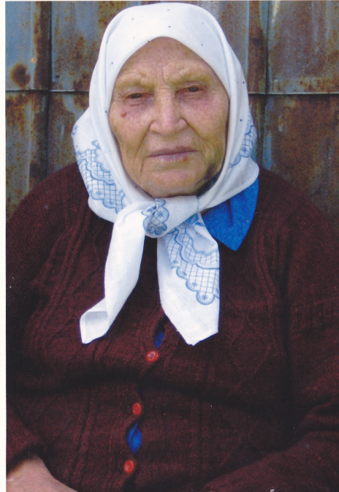
Токарева Елизавета Ивановна
Родилась 1 девабря 1926года в селе Кутьино Новобурасского района Саратовской области в крестьянской семье. Отец : Воронин Иван Иванович, мать: Воронина Евдокия Никифоровна. Училась в Кутьинской школе и окончила 7 классов. Потом поступила в педагогическое училище , на учителя начальных классов, но не закончила, потому что отца и братьев забрали на трудовой фронт. Во время войны голодали. Ходили на поле и собирали колоски и мёрзлую картошку и ели. Трудности были на работе. Работала на ферме, на заправке в тракторном отряде, учётчицей, бригадиром. Это был тяжелейший труд. Со слов Елизаветы Ивановны с одеждой было плохо ходили в штанах и фуфайках. В 1942 году семью эвакуировали в город Омск, из за того, что отец был русскоподданный.
В 1949 году вышла замуж. В 1950 уехала в город Магнитогорк. В 1952-1957годах работала сборщицей масла. 1960 год работа в управлении заместителем бухгалтера. 1966 году работала в магазине продавцом. Общий трудовой стаж 42 года. Есть много медалей, почётных грамот за хорошую работу.
Елизавета Ивановна пожелала нам чтобы не было войны, чтобы дети учились спокойно и хорошо, чтобы было чистое небо над головой, и по меньше трудностей на пути.
Записали учащиеся 5 класса
Классный руководитель: Белякова Таисия Анатольевна

Slide 6
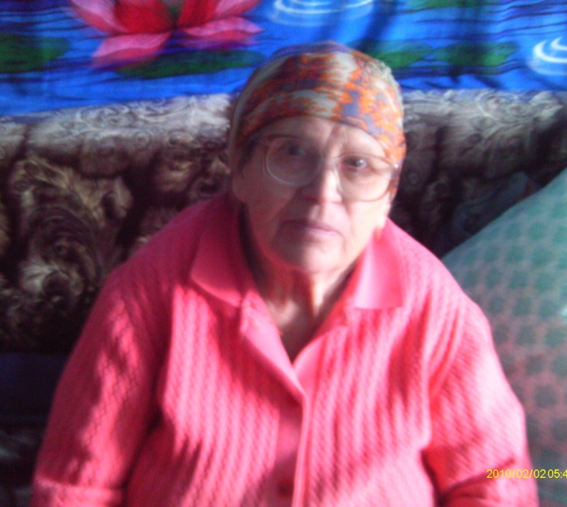
Кутьина Александра Кузьминична
Родилась 8 февраля 1930 года в селе Ключёвка Новобурасского района. Родители, Башкиров Кузьма Яковлевич и Башкирова Мария Петровна были простыми сельскими тружениками.
Александра Кузьминична едва успела закончить четыре класса, как грянула война.
Во время войны работала в колхозе, не просто помогая старшим, а выполняя конкретную работу сама. В 12 лет (шёл 1942 год) посадили на сеялку и «никто не спрашивал, тяжело тебе, можешь ли ты это делать?» Дизельное топливо для того, чтобы заправить трактор носила в вёдрах на коромысле. Работали и днём, и ночью, постоянно хотелось спать, а поспать удавалось хорошо если два-три часа в сутки.
Но самое страшное было грузить снопы на подводу. «Я ж его не подниму - он больше меня» Об этом Александра Кузьминична вспоминает с содроганием до сих пор.
Всегда была голодная. Хлеба не было, всё ведь на фронт отправлялось. Выручала картошка, хоть и не вдоволь её было. Но всё ж , благодаря ей и выжили.
В 1952 году попала в Кутьино. Работала в больнице. Так в работе прошла жизнь.
Подготовил и записал : 6 класс МОУ «СОШ с. Кутьино»
Классный руководитель: Бекетова И.В.

Slide 7
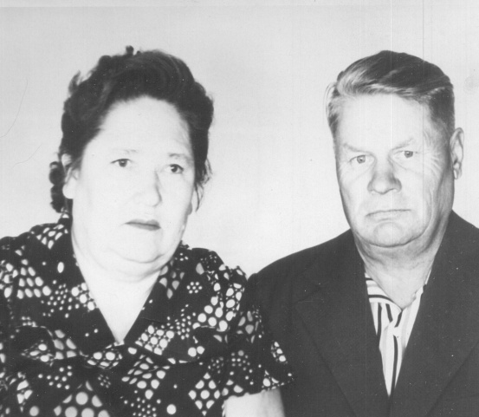
Халова Вера Ивановна
Родилась 25.06.1928 г. в с. Павловке Петровского района Саратовской области, в крестьянской семье.
Мать- Валенкова Александра Абрамовна,
отец- Валенков Иван Максимович.
В семье было четверо детей - Федор 1912 г. рождения, Мария- 1919г., Владимир-1223 г., Вера- 1928г.
В 1931г. переехали в г. Воронеж, где и застала их война.
В октябре 1942 г. семья была эвакуирована в Саратовскую область.
С 1943 г. работала в совхозе «Штурм» Новобурасского район на прополке яровых культур.
После войны работала на сортировке зерна.
08.11.1947 г. вышла замуж за фронтовика Халова Алексея Михайловича 1922г.р. умер 09.02.06г.
В браке родила троих детей: Анатолий-1948г.р., Людмила-1954г.р., Юрий-1962г.р.
В 1949 г. поступила ученицей в бухгалтерию совхоза «Штурм», затем работала секретарем машинисткой, бухгалтером свинофермы, бухгалтером материального стола.
В 1968 г. семья переехала в с. Кутьино, где до пенсии работала кассиром.
Желаю ребятам хорошо учиться, быть добрыми, смелыми, трудолюбивыми, уважали взрослых.
Что бы вы никогда не знали, что такое война, голод.
Записали учащиеся 4 класса.
Классный руководитель: Кутьина Г. И.

